Slide 1
APTIS
Listening

Slide 2




Table of contents
Bài nghe APTIS part 1
Những lưu ý khi làm bài nghe Aptis
Đề mẫu
Hướng dẫn trả lời
Luyện tập
https://edulife.com.vn/

Slide 3

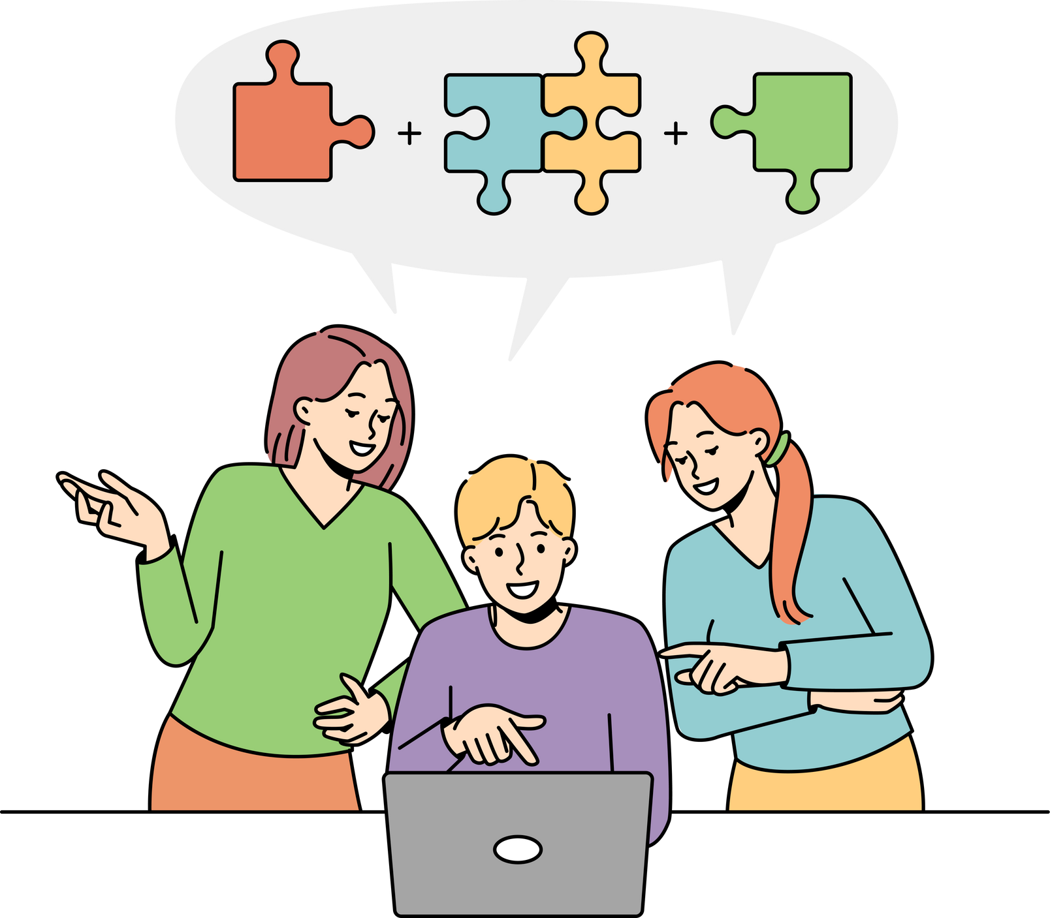
01
Bài nghe APTIS part 1
https://edulife.com.vn/

Slide 4


Phần 1: Nhận diện thông tin cơ bản
13 câu hỏi
Trắc nghiệm
(3 phương án)
Tin nhắn/
Hội thoại ngắn
2 lần nghe

Slide 5

02
Lưu ý khi làm bài nghe APTIS
https://edulife.com.vn/

Slide 6
Lưu ý khi làm bài nghe APTIS
Gạch chân từ khóa trong câu hỏi và câu trả lời.
Mỗi câu hỏi được nghe 2 lần, nên tận dụng lần 2 để kiểm tra lại kết quả
Chú ý các yếu tố gây nhiễu, các lựa chọn sai cũng sẽ được nhắc tới
Nên nghe hết toàn bộ audio trước khi quyết định lựa chọn đáp án

Slide 7
Lưu ý
Giữ bình tĩnh và tự tin
Nghe kỹ hướng dẫn
Theo sát câu hỏi đề bài
Luôn kiểm tra lại đáp án
Notes:
Giữ bình tĩnh và tự tin: Điều quan trọng nhất là bạn phải giữ bình tĩnh và tự tin khi làm bài thi. Hãy hít thở sâu và tập trung vào việc trả lời các câu hỏi.
Nghe kỹ hướng dẫn: Hãy nghe kỹ hướng dẫn trước khi bắt đầu trả lời mỗi câu hỏi. Hãy chắc chắn rằng bạn hiểu rõ câu hỏi trước khi trả lời.
Trả lời câu hỏi một cách ngắn gọn và súc tích: Bạn chỉ có 30 giây để trả lời mỗi câu hỏi, vì vậy hãy trả lời một cách ngắn gọn và súc tích. Tránh đi lạc chủ đề hoặc đưa ra thông tin không liên quan.
Nói rõ ràng và dễ hiểu: Hãy nói rõ ràng và dễ hiểu để giám khảo có thể nghe và hiểu rõ câu trả lời của bạn.
Sử dụng ngữ điệu và cách nhấn phù hợp: Hãy sử dụng ngữ điệu và cách nhấn phù hợp để câu trả lời của bạn thêm sinh động và tự nhiên.

Slide 8

03
Ví dụ đề mẫu
https://edulife.com.vn/

Slide 9

Đề mẫu
1. Ken calls to plan a visit. When does Ken want to visit?
a. at 7.30
b. after 7.30
c. before 7.30
2. Alan calls his friend to suggest ways of travelling to his city. How do most people get there?
a. Bus
b. Train
c. Plane
3. Monica leaves you a message about her son Mark. What does he eat every morning?
a. fish
b. milk
c. eggs

Slide 10

04
Hướng dẫn trả lời & Đáp án
https://edulife.com.vn/

Slide 11
KỸ NĂNG LÀM BÀI NGHE PART 1
Trước
khi nghe
Trong
khi nghe
Sau
khi nghe

Slide 12
Trước khi nghe
Đọc lướt để hiểu nhanh ý chính đồng thời gạch chân từ khóa trong các đề bài được cho và phương án (chú ý vào phần câu hỏi của đề bài)

Slide 13
Đề mẫu
1. Ken calls to plan a visit. When does Ken want to visit?
a. at 7.30
b. after 7.30
c. before 7.30
2. Alan calls his friend to suggest ways of travelling to his city. How do most people get there?
a. Bus
b. Train
c. Plane
3. Monica leaves you a message about her son Mark. What does he eat every morning?
a. fish
b. milk
c. eggs

Slide 14
Trong khi nghe
Xác định vùng thông tin chứa đáp án
Nhận diện từ khóa và các từ liên quan cùng các yếu tố gây nhiễu
Ghi chú thông tin những câu chưa tìm được đáp án để nghe lần 2
Notes:
Củng cố mục đích nghe
Khi đoạn băng đưa hiệu lệnh bắt đầu câu hỏi 1, thí sinh nhanh chóng đọc qua lại những từ khóa đã gạch chân trong câu hỏi 1 và các phương án để tự củng cố lại mục đích nghe cho câu hỏi này. Việc làm này sẽ giúp thí sinh chỉ tập trung nghe và phân tích thông tin trong khi làm bài, tránh tình trạng vừa nghe vừa đọc hiểu đề, dẫn đến mất tập trung.
Xác định vùng thông tin chứa đáp án
Trong khi nghe aptis Listening Part 1, thí sinh xác định vùng thông tin chứa đáp án dựa vào từ khóa đã gạch chân trong câu hỏi.
Nhận diện yếu tố gây nhiễu
Khi làm phần này, cả 3 phương án thường sẽ đều được nhắc đến trong đoạn băng, vì vậy, thí sinh cần xác định cả những lý do khiến phương án sai.
Ghi chú thông tin với những câu chưa tìm được đáp án
Đối với những câu hỏi chưa nghe được đáp án, thí sinh có thể ghi chú lại các thông tin nghe được để đối chiếu

Slide 15
Sau khi nghe
Kiểm tra lại các đáp án mình đã chọn
Với các câu chưa lựa chọn được đáp án, tận dụng lần nghe thứ hai để chắc chắn phương án đưa ra đã chính xác
Notes:
Tại bước này, thí sinh kiểm tra lại các đáp án mình đã chọn. Với những câu chưa có đáp án, kiểm tra lại phần ghi chú và chọn phương án phù hợp nhất

Slide 16
Đề mẫu
1. Ken calls to plan a visit. When does Ken want to visit?
a. at 7.30
b. after 7.30
c. before 7.30
2. Alan calls his friend to suggest ways of travelling to his city. How do most people get there?
a. Bus
b. Train
c. Plane
3. Monica leaves you a message about her son Mark. What does he eat every morning?
a. fish
b. milk
c. eggs

Slide 17
Đề mẫu
4. Ana calls you to change when her party is. What day will the party be?
a. Saturday
b. Thursday
c. Friday
5. Martin leaves his friend Maggie a message after a party. What did he lose?
a. money
b. glasses
c. bag
6. Listen to two friends discussing their plans. What do they decide to do?
The friends are going to _______.
a. go to the park
b. go swimming
c. go to the woods

Slide 18
Đề mẫu
7. Listen to a woman in a shop. What type of TV does she want to buy?
The woman wants to buy _______.
a. an old-fashioned TV
b. a flat screen TV
c. an expensive TV
8. Listen to a person talking about a house. What doesn’t she like about it?
a. doors
b. carpet
c. windows
9. Listen to the radio announcement. Whose birthday is it in May?
a. Kitty
b. Paul
c. George

Slide 19
Đề mẫu
10. Alana calls her colleague. What time is the car getting her?
The car is coming at _______.
a. 2.30
b. 12.45
c. 12.30
11. Two friends are talking about a job. Why is the job difficult?
The difficult thing about the job is _______.
a. with doctors
b. at weekends
c. long hours

Slide 20
Đề mẫu
12. Listen to an announcement in a department store. Which items have the best reductions this weekend?
This weekend, the best reductions are on _______.
a. fridges
b. sport clothing
c. casual shoes
13. Listen to the announcement about a new shop. Who is the new shop for?
The new shop is for people who like _______.
a. deals
b. luxury items
c. food

Slide 21
Đề mẫu
1. Ken calls to plan a visit. When does Ken want to visit?
a. at 7.30
b. after 7.30
c. before 7.30
2. Alan calls his friend to suggest ways of travelling to his city. How do most people get there?
a. Bus
b. Train
c. Plane
3. Monica leaves you a message about her son Mark. What does he eat every morning?
a. fish
b. milk
c. eggs

Slide 22
Đề mẫu
4. Ana calls you to change when her party is. What day will the party be?
a. Saturday
b. Thursday
c. Friday
5. Martin leaves his friend Maggie a message after a party. What did he lose?
a. money
b. glasses
c. bag
6. Listen to two friends discussing their plans. What do they decide to do?
The friends are going to _______.
a. go to the park
b. go swimming
c. go to the woods

Slide 23
Đề mẫu
7. Listen to a woman in a shop. What type of TV does she want to buy?
The woman wants to buy _______.
a. an old-fashioned TV
b. a flat screen TV
c. an expensive TV
8. Listen to a person talking about a house. What doesn’t she like about it?
a. doors
b. carpet
c. windows
9. Listen to the radio announcement. Whose birthday is it in May?
a. Kitty
b. Paul
c. George

Slide 24
Đề mẫu
10. Alana calls her colleague. What time is the car getting her?
The car is coming at _______.
a. 2.30
b. 12.45
c. 12.30
11. Two friends are talking about a job. Why is the job difficult?
The difficult thing about the job is _______.
a. with doctors
b. at weekends
c. long hours

Slide 25
Đề mẫu
12. Listen to an announcement in a department store. Which items have the best reductions this weekend?
This weekend, the best reductions are on _______.
a. fridges
b. sport clothing
c. casual shoes
13. Listen to the announcement about a new shop. Who is the new shop for?
The new shop is for people who like _______.
a. deals
b. luxury items
c. food

Slide 26
Đề mẫu
Question 1: C. Before 7.30
“but I have a friend coming for dinner at 7.30, so before that is best….”
Question 2: B. Train
“Most visitors take the train, but make sure you book early. It takes about eight hours….”
Question 3: C. Eggs
“just to let you know, in the morning he always gets up at about seven and usually has a couple of eggs”
Question 4: A. Saturday
“I'm happy, though, because it's to a place I really like. So, we're going to have the party on Saturday instead.”
Question 5: B. Glasses
“I had my keys and money, but my glasses weren't in my bag.”
Question 6: B. Go swimming
“I know you like to watch, but I get so bored. Let's go swimming instead. All right”
Question 7: A. an old-fashion TV
“So I don't need a flat screen either. Do you have any more old fashioned ones? Certainly.”

Slide 27
Đề mẫu
Question 8: A. doors
“The doors look older than the rest of the house, though. I'll need to change them.”
Question 9: C. George
“It's from Pete and Kitty and family for their old friend George. A very happy birthday to him.”
Question 10: A. 2.30
“so he's picking you up at 2.30 now. The plane leaves at 5 o'clock. OK, that's great.”
Question 11: C. long hours
“It's just the long hours I don't like. I have to get up at six in the morning, and sometimes I don't finish till nine at night.”
Question 12: A. Fridges
“Come to the fourth floor to enjoy great savings on home appliances. Get up to 50% of fridges and freezers until Wednesday.”
Question 13: A. deals
“If you are interested in getting the best value for money, and who isn't, you've come to the right place”

Slide 28
Từ vựng và cấu trúc
Colleague: Đồng nghiệp
Difficult: Khó khăn
Reduction: Giảm bớt
Announcement: Thông báo

Slide 29
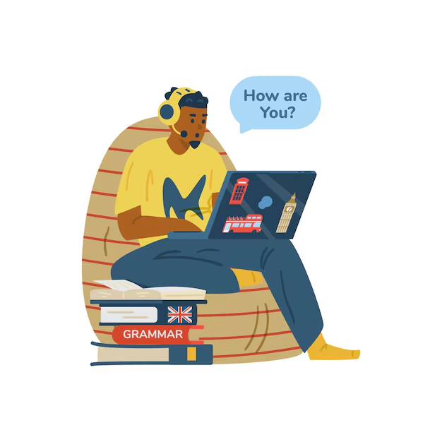
05
Luyện tập

Slide 30
Cảm ơn các bạn đã chú ý theo dõi!
Hẹn gặp lại các bạn ở những bài học tiếp theo

